Slide 1
麗臺科技2019法說會
2019年12月20日

Slide 2

公司資訊
創立日期: 1986/10/24
公開發行: 1999/6/3
股市代號: 2465
資本額: 新台幣5.36億
董事長暨總經理: 盧崑山先生
企業總部: 台灣台北
子公司: 中國與日本
員工數: 350
2
Notes:
2

Slide 3


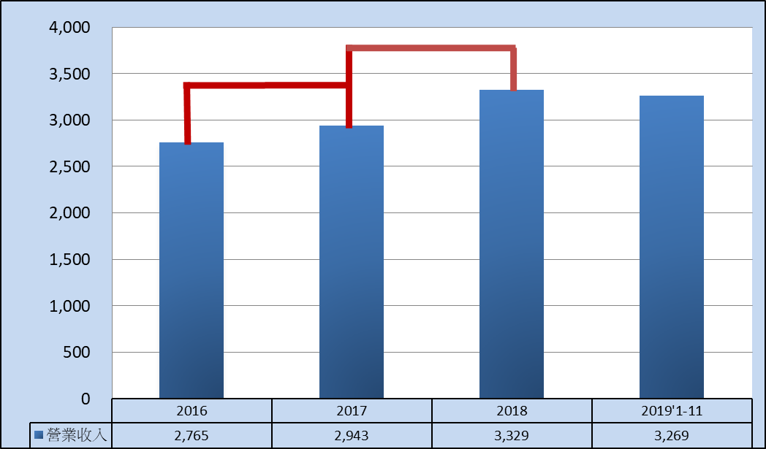
YOY
113%
YOY
106%
本期淨利(損) | (208) | (58) | (60) | (23) 2019Q1~Q3

Slide 4
公司組織
董事長暨總經理
子公司
麗臺日本
總經理室
麗臺上海
電腦
事業處
智慧醫療事業處
大數據事業處
產品設計中心
研發工程處
營運總處
品質經營處
管理處
財務處

Slide 5
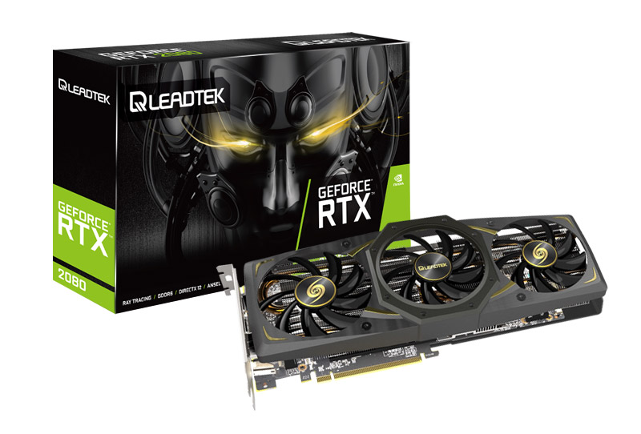
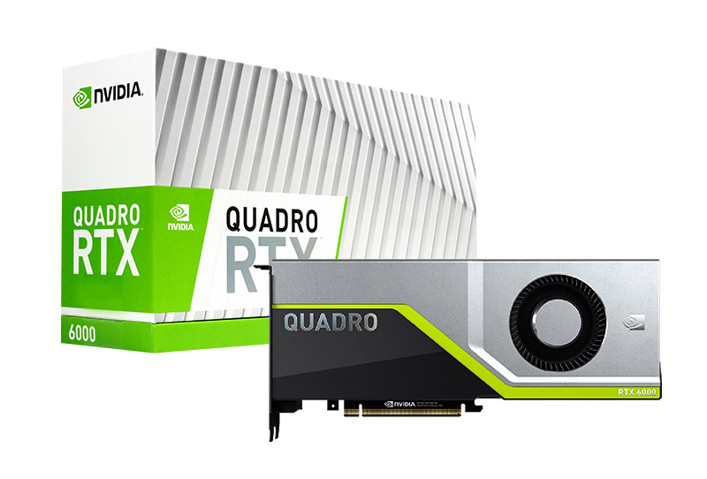
三十年領導品牌顯示卡
全系列消費級/工作站級繪圖卡，採用最新 Turing 架構和全新的 RTX 平台，支援即時光線追蹤與人工智慧技術，提供高品質、多樣性的產品，充分滿足市場的需求。

Slide 6

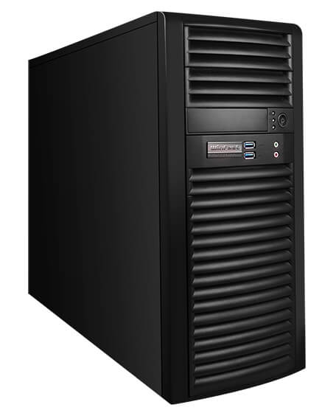
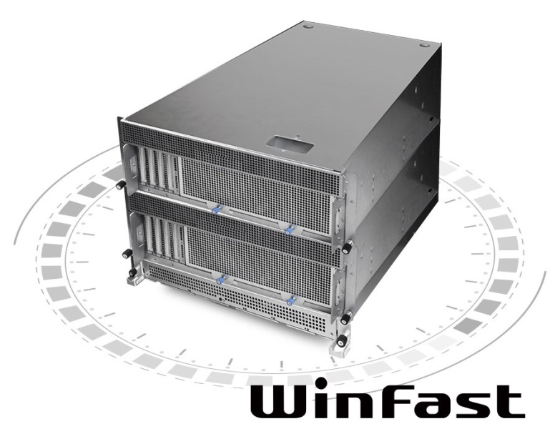
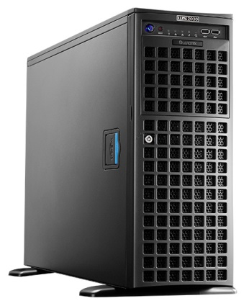
全方位的AI雲端運算解決方案
AI開發專案合作
AI/深度學習及CUDA教育訓練
GPU技術服務
系統規劃
維護服務
軟體整合

Slide 7

NVIDIA 深度學習認證課程
麗臺科技為NVIDIA 授權之深度學習機構 (DLI)，由獲得NVIDIA DLI講師資格的麗臺講師授課。於中國與台灣完成近500場學校培訓與企業培訓，橫跨學校、金融、IT、醫療及汽車製造等多領域。

Slide 8
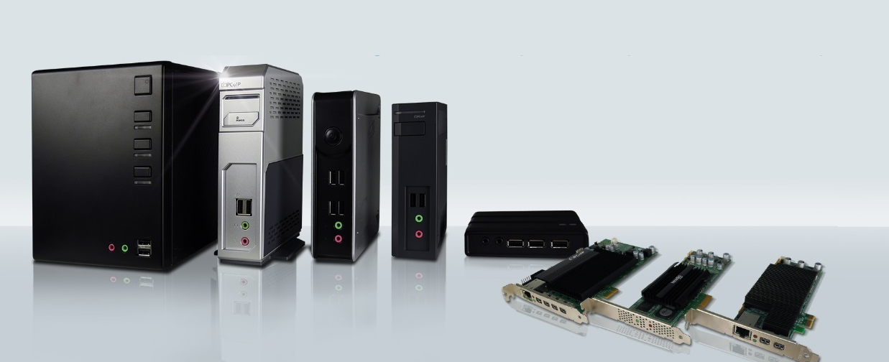
麗臺零終端機 & 精簡型電腦
整合  安全  創意  節能  量化
麗臺提供真正令人驚嘆的影像效能、卓越的能耗效率和耐用可靠的VDI用戶終端產品，並針對最新的VDI方案 ─ 包含VMware、Citrix和Microsoft ─ 進行性能優化，讓麗臺零終端機（Zero Client）& 精簡型電腦（Thin Client）能滿足所有各式工作者的需求與偏好。

Slide 9

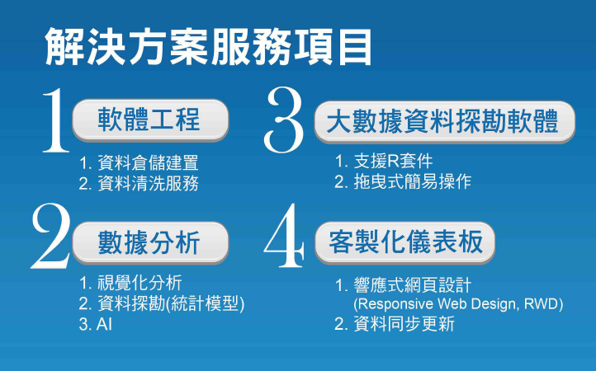
教育大數據解決方案

Slide 10









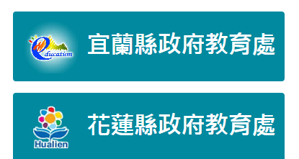
大數據解決方案
教育產業
-50所以上大專院校
縣市政府
- 3縣市
警政單位
- 新北市警察局
智慧城鄉計畫

Slide 11
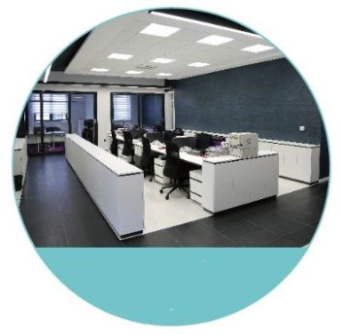
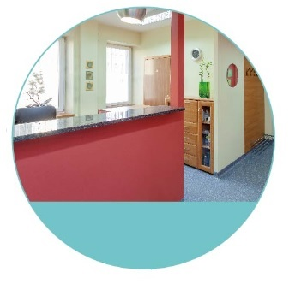



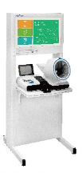
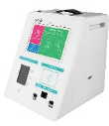
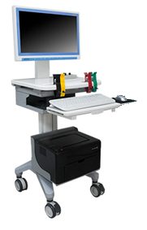
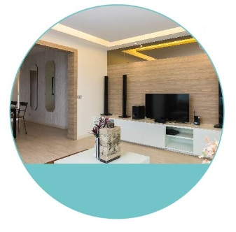

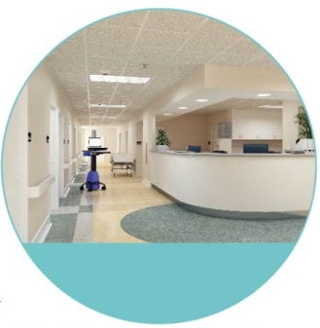
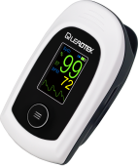
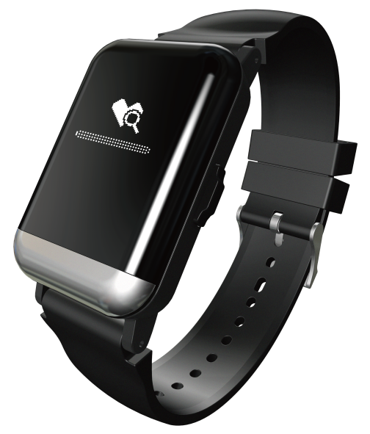
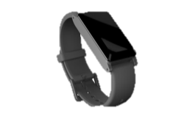




AI 雲端健康管理照護方案
快篩
心臟風險評估
(心電/心音/血壓/血糖/血氧/膽固醇/抽菸…..)
社區/職場
DxPatch 偵貼心
診所/健檢
醫療轉介
(10秒快速篩檢)
Kiosk 健康站
AI 身心健康管理平台
家庭
血氧儀
自律神經分析儀
醫院
DxPatch 偵貼心
院內檢測
(心音圖18018b)
居家復健
H100 居家傳輸盒
amor H2 Pro /
H2 健康手環
出院風險評估
(避免短期返院)
amor H1
心率記錄器
居家照護
(每日量測，如同血壓)

Slide 12
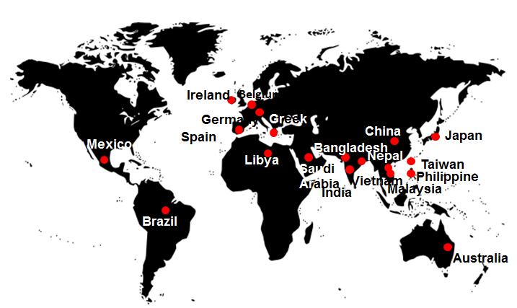
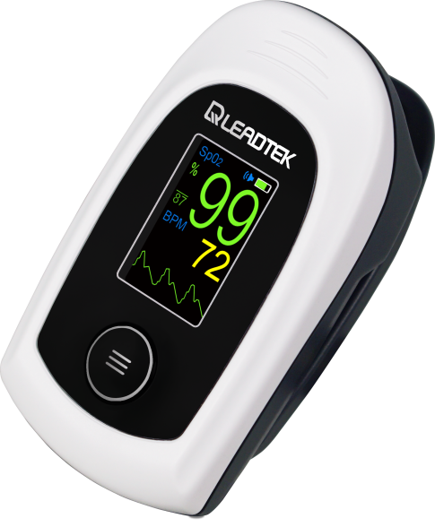
麗臺指尖式脈搏血氧儀
透過輕觸指尖，快速進行精準的血氧飽和度(SpO2)及脈搏數率量測。適合於居家護理監測外，更可用於外出隨身量測血氧飽和度是否足夠。
(醫療器材許可證字號：衛部醫器製字第005876號)
銷售國家

Slide 13

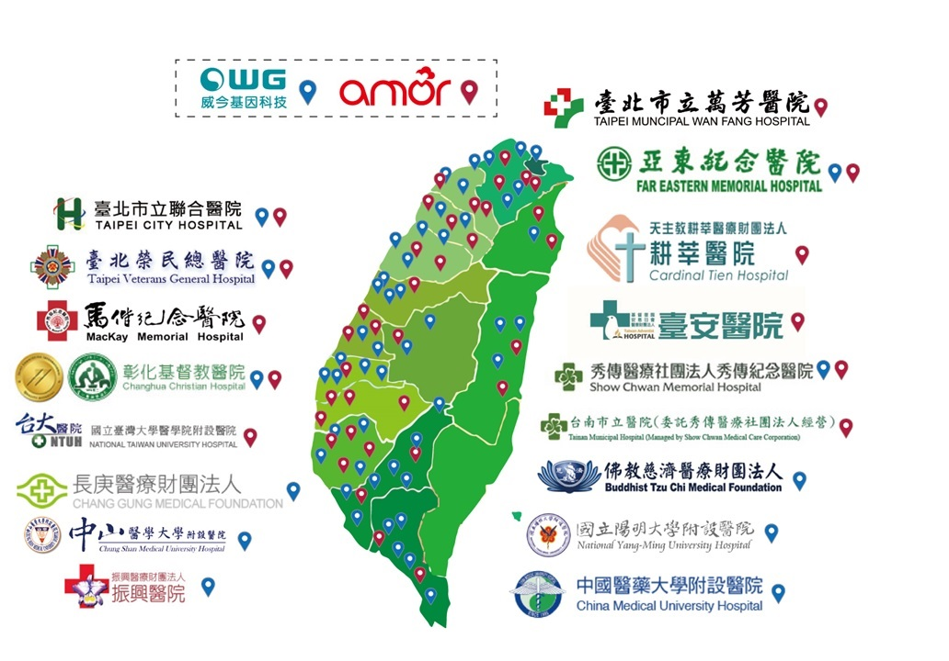
















台灣診所、醫院採用
自律神經分析檢測 (HRV分析儀)
心臟衰竭檢測 (DxPatch偵貼心)

Slide 14
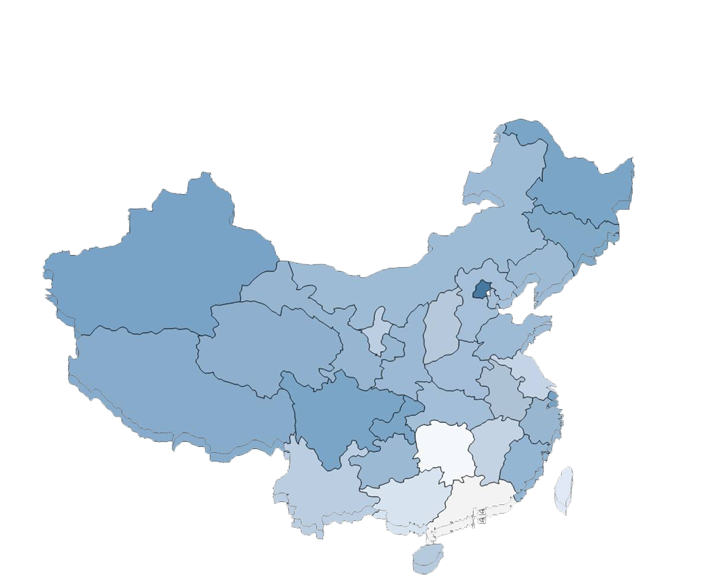















中國導入麗臺智慧醫療
瀋陽製造、上海為首、佈局中國
自律神經分析檢測 (HRV分析儀)

Slide 15


